Slide 1
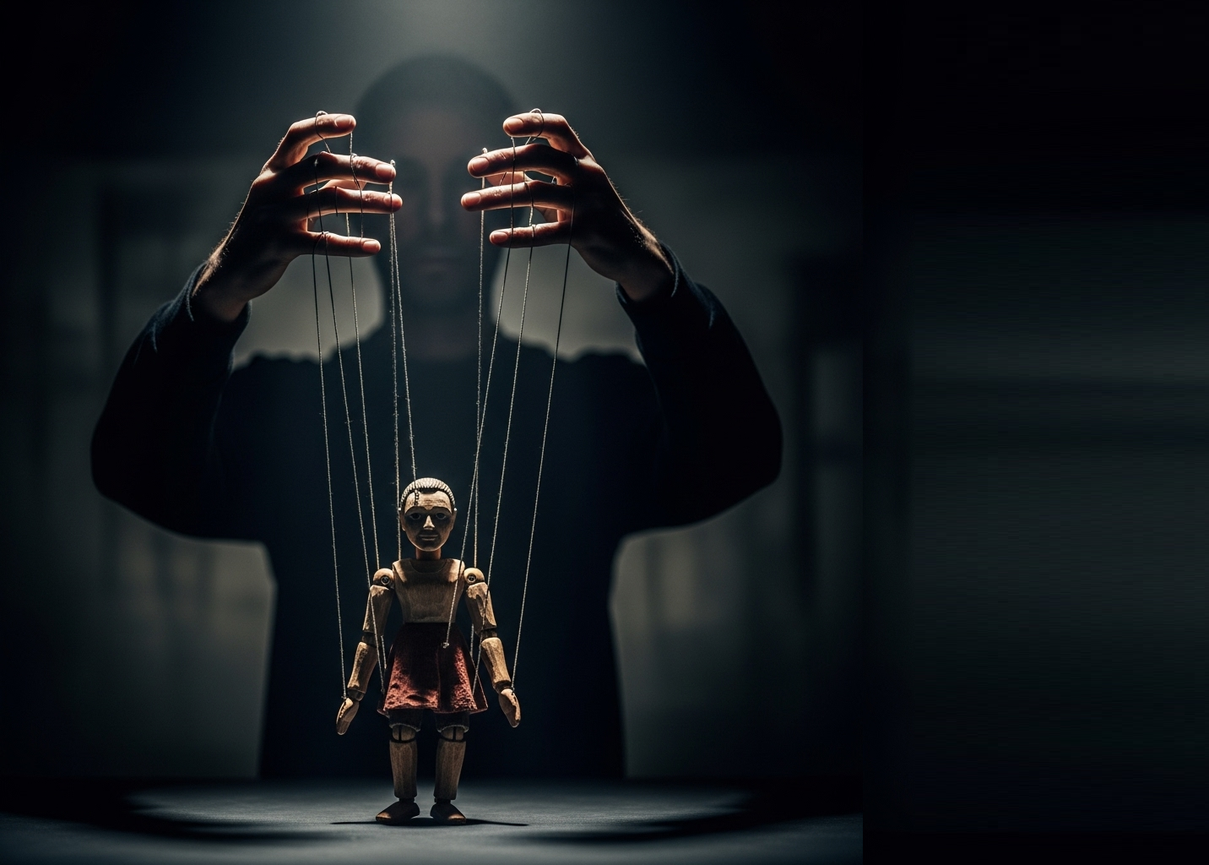

Манипуляция и способы противостоять ей
Манипуляция — это скрытое воздействие на человека с целью изменить его мнение, поведение или решения в пользу манипулятора, что может быть опасно для личности и общества.
В данной презентации мы рассмотрим основные способы манипуляции, как их распознать, и научимся эффективным методам противостояния, чтобы сохранять контроль над своими решениями и защищать личные границы.

Slide 2

Определение и признаки манипуляции
Манипуляция основана на том, что человек не осознаёт, что его заставляют делать что-то, используя эмоции, страхи или недостаток информации.
Признаками манипуляции могут быть попытки вызвать чувство вины, давление авторитетом или использование обманчивых аргументов.
Например, фраза «Все так делают» или «Ты же не хочешь быть хуже других?» часто применяются, чтобы подтолкнуть к решению, которое выгодно манипулятору.

Slide 3


Психологические механизмы манипуляций
Манипуляции используют слабые места человеческой психики, такие как страх одиночества, желание быть принятым или стремление избежать конфликтов.
Манипуляторы часто создают искусственный дефицит времени («Решай сейчас, потом будет поздно!») или апеллируют к чувству долга, чтобы заставить человека действовать.
Понимание этих механизмов помогает не поддаваться на уловки и принимать осознанные решения.

Slide 4

Типы манипуляций
Существует множество типов манипуляций, начиная от очевидных, таких как шантаж («Если ты не сделаешь это, я рассержусь»), до более тонких, например, игра на чувствах вины или стыда.
Иногда манипуляторы используют тактику «хороший-плохой», где один человек выступает в роли строгого критика, а другой — доброжелательного советчика.

Slide 5


Манипуляции в социальных сетях
В цифровую эпоху манипуляции активно используются в интернете, особенно в социальных сетях, где информация распространяется быстро и легко.
Рекламные посты, тренды и даже комментарии могут быть направлены на то, чтобы заставить вас покупать товары, подписываться на каналы или менять свои взгляды.
Чтобы защититься, важно критически оценивать контент и проверять источники информации.

Slide 6
Манипуляции в школе
и среди сверстников
В подростковом возрасте манипуляции часто встречаются в кругу друзей или одноклассников, когда кто-то пытается доминировать или влиять на других.
Например, фразы вроде «Ты не настоящий друг, если не поможешь мне с заданием» или «Только слабаки боятся рисковать» могут использоваться, чтобы заставить сделать что-то против своей воли.
Умение говорить «нет» и отстаивать свои границы помогает избежать таких ситуаций.

Slide 7


Манипуляции в семье
Иногда манипуляции происходят даже в семье, когда родители или старшие родственники пытаются повлиять на решения ребёнка через эмоциональное давление.
Например, фразы вроде «Я так много для тебя сделал(а), а ты...» могут вызывать чувство вины.
Важно понимать, что любящие отношения строятся на взаимопонимании, а не на манипуляциях, и обсуждать такие моменты открыто.

Slide 8
Ключевые сигналы манипуляции
Первый шаг в противостоянии манипуляциям — научиться их замечать.
Обратите внимание на фразы, которые вызывают у вас дискомфорт, или ситуации, где вам кажется, что вас заставляют делать что-то, играя на ваших эмоциях.
Если собеседник постоянно меняет тему, перекладывает ответственность или пытается вызвать чувство вины, это явные признаки манипулятивного поведения.

Slide 9

Стратегия «остановись и подумай»
Когда вы чувствуете давление или попытку манипуляции, полезно использовать технику «остановись и подумай».
Задайте себе вопросы: «Почему этот человек говорит это?», «Какие эмоции он пытается вызвать?» и «Что я действительно хочу сделать?».
Это поможет вам взять паузу, проанализировать ситуацию и принять решение, основанное на ваших реальных интересах, а не на чужих намерениях.

Slide 10
Говорить «нет» - искусство уверенного отказа
Один из самых эффективных способов противостоять манипуляциям — научиться уверенно говорить «нет».
Для этого важно сохранять спокойствие, не оправдываться и чётко выражать свою позицию.
Например, вместо «Я не могу, потому что...» можно сказать «Это не соответствует моим планам».
Такой подход демонстрирует вашу уверенность и снижает вероятность дальнейшего давления.

Slide 11
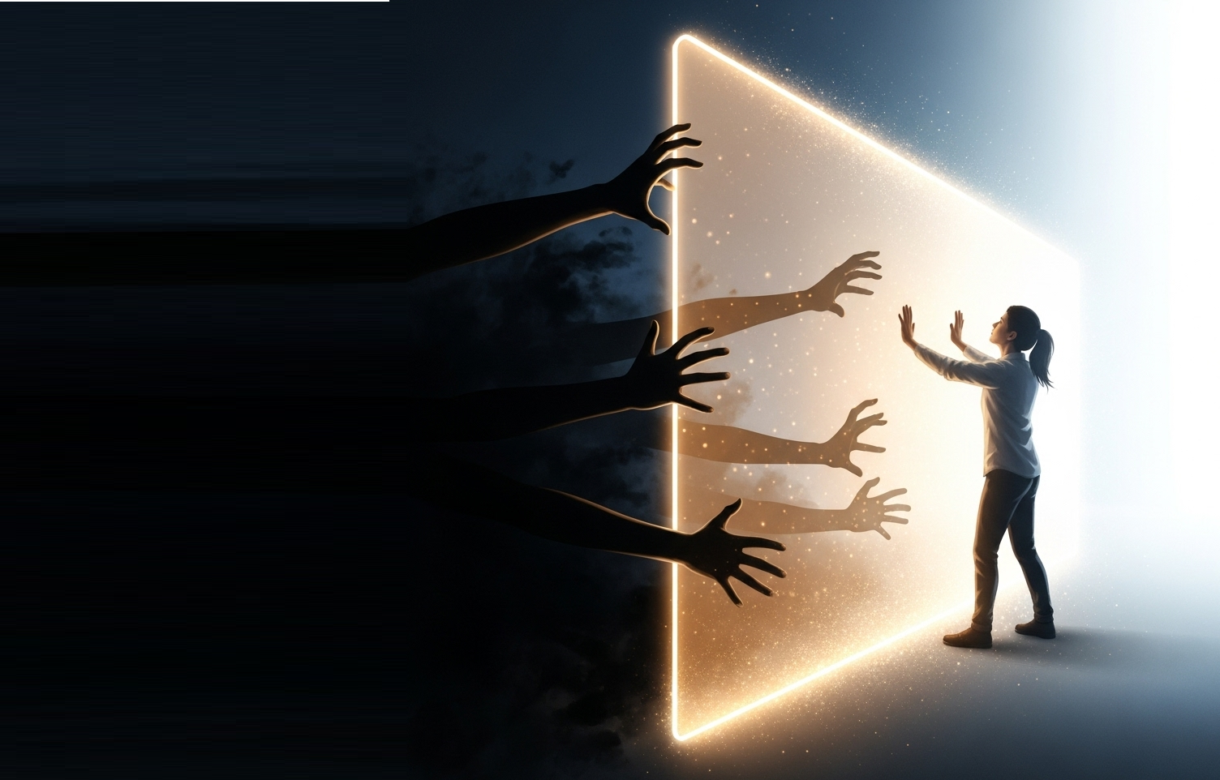

Защита своих границ
Установление и защита личных границ — ключевой элемент противодействия манипуляциям.
Если вы чётко знаете, что для вас приемлемо, а что нет, и умеете это донести до окружающих, манипуляторам будет сложнее на вас влиять.
Например, если кто-то пытается заставить вас делать что-то, что нарушает ваши принципы, важно сразу обозначить свою позицию.

Slide 12
Общение с манипуляторами
Общение с манипуляторами требует особого подхода: не поддавайтесь на провокации и сохраняйте спокойствие.
Не стоит вступать в споры или пытаться переубедить человека, так как это может только усилить его давление.
Вместо этого направьте разговор в конструктивное русло, задавая конкретные вопросы или переводя тему на нейтральную почву.

Slide 13

Влияние манипуляций на самооценку
Постоянное воздействие манипуляций может негативно сказаться на самооценке и уверенности в себе, особенно если вы начинаете сомневаться в своих решениях.
Чтобы этого избежать, важно развивать внутреннюю уверенность, заниматься саморазвитием и окружать себя людьми, которые поддерживают вас искренне, без скрытых мотивов.

Slide 14
Профилактика манипуляций
Чтобы минимизировать риск стать жертвой манипуляций, важно развивать критическое мышление, анализировать информацию и учиться доверять своим чувствам.
Также полезно избегать ситуаций, где вы чувствуете себя некомфортно или под давлением, и не бояться обращаться за помощью, если ситуация становится слишком сложной.

Slide 15

Заключение
Манипуляции — это распространённое явление, которое может встречаться в любой сфере жизни, от повседневного общения до серьёзных жизненных решений.
Однако, зная, как они работают, и умея противостоять им, вы сможете сохранить свою независимость и уверенность в себе.
Помните: ваше мнение и выбор имеют значение, и никто не имеет права их игнорировать или подменять своими интересами.

